Slide 1

Estruturas de Repetição (parte I)
FAC – Professor Leonardo Vianna

Slide 2
Estruturas de Repetição
Diversos são os problemas cujos algoritmos necessitam que uma instrução (ou bloco delas) seja executada por mais de uma vez para que a solução seja atingida.
Por exemplo, para calcular a média de um aluno em FAC, basta somar suas duas notas e dividir por 2. Neste caso, apenas uma soma e uma divisão são realizadas; ou seja, nenhuma delas precisa ser executada por mais de uma vez.

Slide 3
Estruturas de Repetição
Imaginem, agora, que o professor necessite calcular a média de sua turma de 30 alunos. Para isso, será necessário fazer várias adições (afinal, precisa somar as notas dos 30 alunos) para, em seguida, ele dividir o resultado pelo total de estudantes.
Considerando a quantidade de somas que precisam ser realizadas, recomenda-se o uso de uma estrutura de repetição para a solução deste problema.

Slide 4
Estruturas de Repetição
Em C, três são as estruturas de repetição disponíveis (cada qual com suas características e indicações de uso mais apropriado), a saber:
for (para)
while (enquanto)
do..while (faça..enquanto)

Slide 5
Estruturas de Repetição
Para ilustrar o funcionamento de cada uma destas estruturas, consideraremos o seguinte problema inicial a ser resolvido:
Exibir na tela os números de 1 a 100

Slide 6
Estruturas de Repetição - for
O for tem seu uso recomendado quando o número de repetições é determinado. Por exemplo, se quisermos somar os números de 1 a 50, sabemos quantas somas devem ser feitas. Então, o for é indicado.

Slide 7
Estruturas de Repetição - for
Por outro lado, um outro problema pode solicitar que valores sejam lidos até que o número 0 (zero) seja informado pelo usuário. Neste caso, saberemos quantos números serão lidos até que o 0 seja digitado?
Em situações como a descrita, nas quais o número de iterações não é determinado, as estruturas while e do..while são mais utilizadas.

Slide 8
Estruturas de Repetição - for
Cabe a observação de que o conhecimento ou não sobre o número de iterações sugere qual estrutura de repetição deve ser utilizada para a solução do respectivo problema.
Porém, é possível utilizar o for em casos nos quais o número de repetições é indeterminado, assim como podemos usar as demais estruturas quando o número de iterações for conhecido.

Slide 9
Estruturas de Repetição - for
Voltemos ao nosso problema:
Exibir na tela os números de 1 a 100
Sem o uso de estruturas de repetição, a solução para este problema se mostraria exaustiva com as ferramentas disponíveis até o momento.

Slide 10
Estruturas de Repetição - for
printf (“%d ”, 1);
printf (“%d ”, 2);
printf (“%d ”, 3);
printf (“%d ”, 4);
printf (“%d ”, 5);
printf (“%d ”, 6);
.
.
.
printf (“%d ”, 99);
printf (“%d ”, 100);

Slide 11
Estruturas de Repetição - for
printf (“%d ”, 1);
printf (“%d ”, 2);
printf (“%d ”, 3);
printf (“%d ”, 4);
printf (“%d ”, 5);
printf (“%d ”, 6);
.
.
.
printf (“%d ”, 99);
printf (“%d ”, 100);

Slide 12
Estruturas de Repetição - for
printf (“%d ”, 1);
printf (“%d ”, 2);
printf (“%d ”, 3);
printf (“%d ”, 4);
printf (“%d ”, ?);
printf (“%d ”, 6);
.
.
.
printf (“%d ”, 99);
printf (“%d ”, 100);
Tem que variar de 1 a 100

Slide 13
Estruturas de Repetição - for
critério de permanência
atualização
inicialização
printf (“%d ”, 1);
printf (“%d ”, 2);
for ( ; ; ) (“%d ”, 3);
{ (“%d ”, 4);
printf (“%d ”, ?);
} (“%d ”, 6);
.
.
.
printf (“%d ”, 99);
printf (“%d ”, 100);
i=1
i<=100
i++
printf (“%d ”, i);

Slide 14
Estruturas de Repetição - for
for (i=100; i<200; i++)
{
printf (“%d ”, i);
}
for (i=1000; i>=1; i--)
{
printf (“%d ”, i);
}
for (i=1; i<=10000; i*=2)
{
printf (“%d ”, i);
}
for (i=1; i<1000; i=i+2)
{
printf (“%d ”, i);
}
for (i=1; i<100; i++)
{
printf (“%d ”, i*i);
}
for (i=1; i<100; i--)
{
printf (“%d ”, i);
}

Slide 15
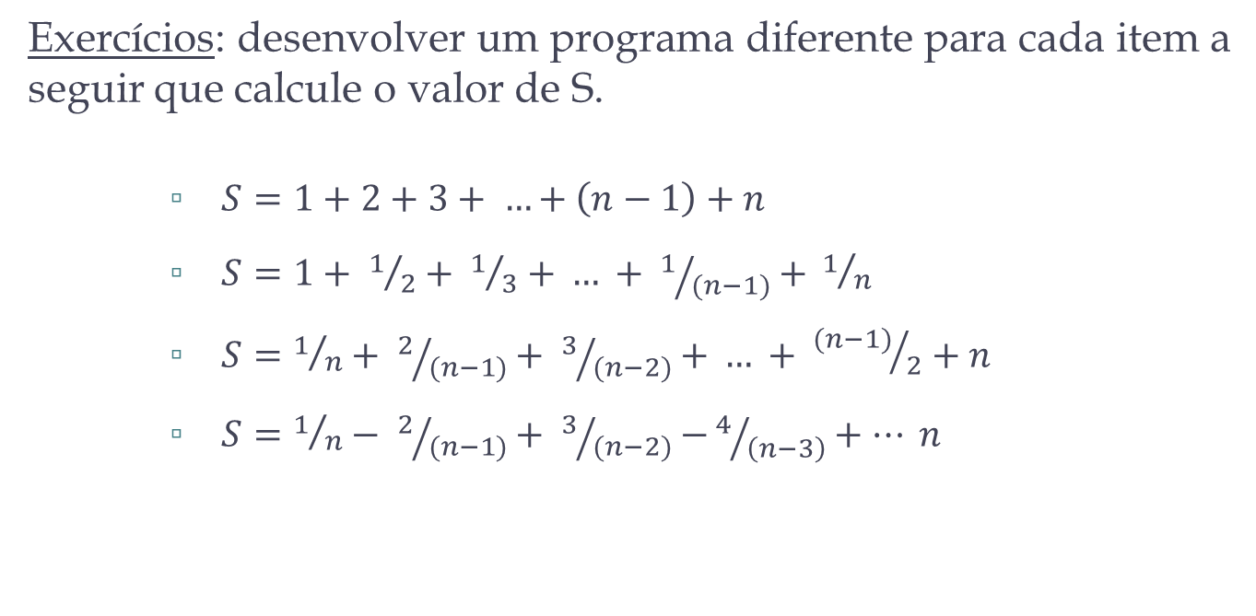
Estruturas de Repetição - for
Exercícios: desenvolver um programa diferente para cada item a seguir que calcule o valor de S.
$S=1+2+3+ …+\left(n−1\right)+n$
$S=1+ 1/2+ 1/3$ $+ … + 1/{(n−1)}$ $+ 1/n$
$S=1/n+ 2/{(n−1)}+ 3/{(n−2)}$ $+ … + {(n−1)}/2$ $+ n$
$S=1/n− 2/{(n−1)}+ 3/{(n−2)}$ $−4/{\left(n−3\right)}+… n$

